Slide 1

ГАУ «КЦСОН города Каменска-Уральского»
Школа пожилого возраста
По направлению: Обучение навыкам ухода
Тема: «Факторы риска здоровью и жизни пожилого человека»
Специалист по социальной работе:
Окулова Галина Федоровна

Slide 2

При старении люди становятся все более подверженными риску возникновения различных «возрастных» заболеваний. Но многие болезни можно предупредить, а их количество значительно сократить, если избавиться от некоторых факторов риска пожилого возраста.

Slide 3
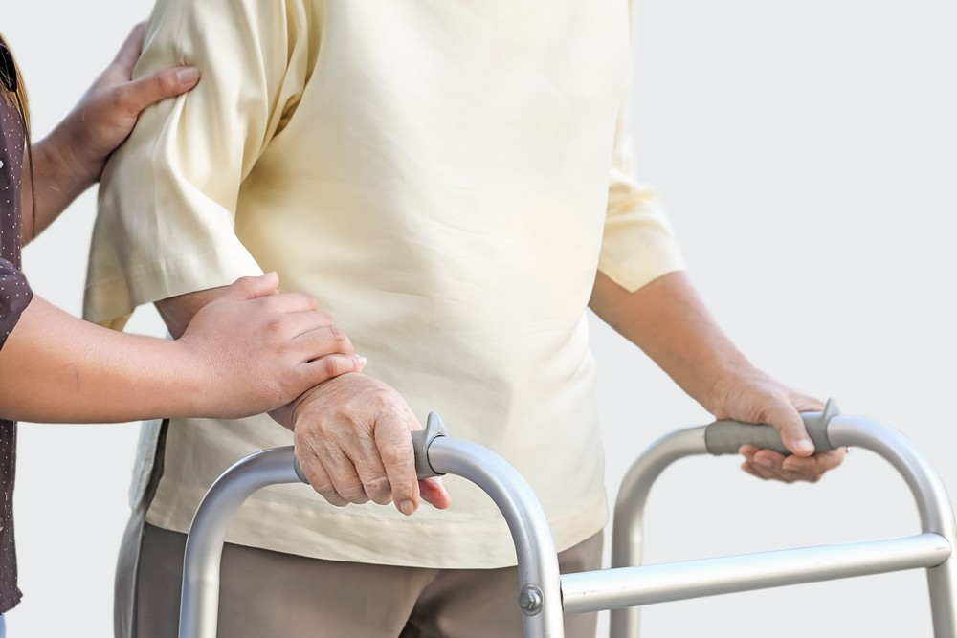
Травматизм
Одними из основных причин болезней и инвалидности среди пожилых людей являются падения и полученные в результате травмы. С возрастом из-за ухудшения работы органов чувств риск падений резко повышается. А полученные повреждения часто требуют госпитализации, дорогостоящего лечения и продолжительной реабилитации. Зачастую травмы становятся причиной ограничения двигательной активности и вызывают необходимость длительного ухода, вплоть до помещения в дома престарелых.
Упасть человек может даже в специализированных учреждениях длительного ухода. Ежегодно сообщается о том, что в этих заведениях падают от 30 до 50 процентов пожилых людей, проживающих там. Факты доказывают, что этот фактор риска пожилого возраста в большинстве случаев можно предотвратить.

Slide 4
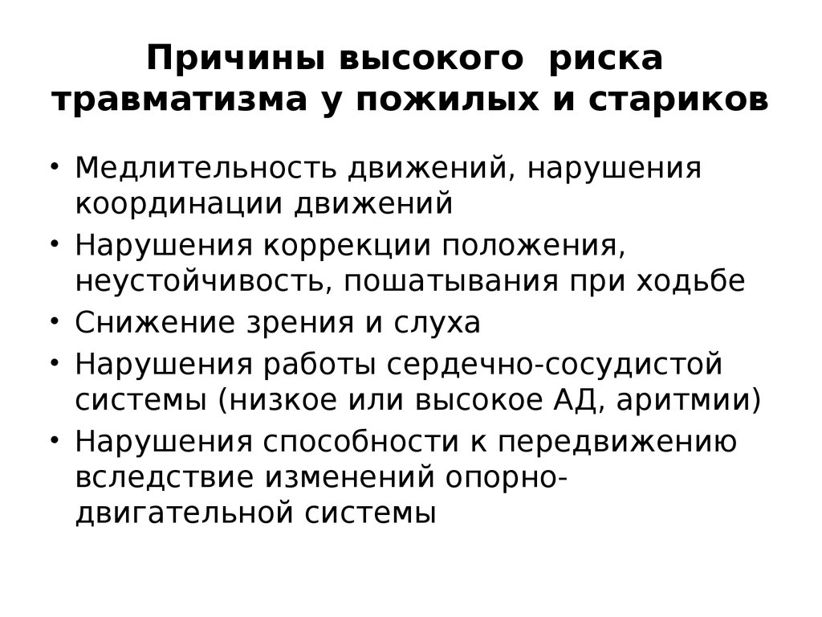

Slide 5
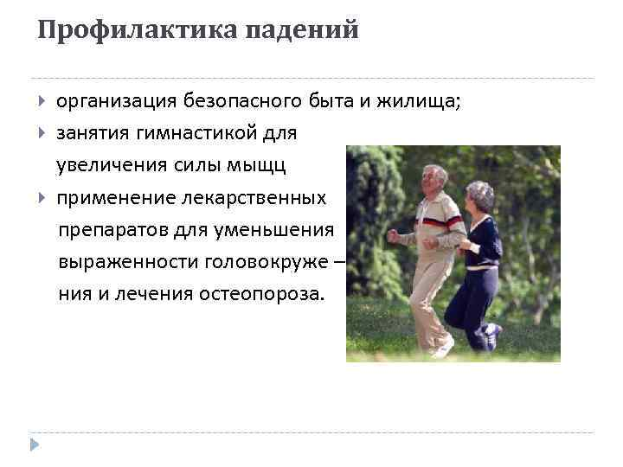

Slide 6
Развитие риска неинфекционных заболеваний
Старение организма – это естественный биологический процесс, происходящий на протяжении всей человеческой жизни. Остановить или отменить его нельзя, но можно ускорить или замедлить. Неправильное питание, отсутствие физической активности, курение и чрезмерное употребление алкоголя – все это способствует риску возникновения смертельно опасных заболеваний. Сердечно - сосудистые заболевания, диабет, рак и хронические заболевания верхних дыхательных путей составляют около 86 % смертности в мире.
Довольно часто в настоящее время причиной потери трудоспособности и получения инвалидности является ишемическая болезнь сердца (ИБС).

Slide 7
Факторы риска ИБС:
Возраст человека уже является своего рода фактором риска пожилого возраста (из-за анатомо-физиологических особенностей пожилых людей).

Slide 8
Нарушение липидного обмена, особенно гиперхолестеринемия, то есть повышение уровня холестерина в крови. При появлении этого фактора возможность развития ишемической болезни сердца увеличивается в 4,5 раза. При превышении допустимых норм триглицеридов риск возрастает в 3 раза.
Системная артериальная гипертензия (САГ) увеличивает риск развития ишемии сердца в 2-3 раза.
Курение, особенно частое (более 15 сигарет в день), повышает риск развития ИБС в 1,4 раза.

Slide 9
Гиподинамия, то есть недостаточная физическая активность. Она является фактором риска только в пожилом возрасте, а в старческом ее отрицательное влияние снижается.
Гипергликемия – увеличение содержания сахара в крови или нарушение толерантности к глюкозе (отсюда СД).
Нарушение системы свертывания крови (в сторону тромбообразования).
Ожирение – избыточный вес является фактором риска пожилого возраста. Особенно, если превышает норму на 30 и более процентов.

Slide 10
Стрессы (продолжительное нервно-психическое напряжение). При наличии других факторов риска пожилого возраста или заболеваний стрессы становятся своего рода катализаторами.
Гиперурикемия (повышение уровня мочевой кислоты). И наличие «королевской» болезни – подагры. Является фактором риска пожилого возраста.
Наследственная предрасположенность, в основе которой лежит генетическая уникальность организма.

Slide 11
У пожилых людей факторами риска возникновения ИБС являются также нарушения функции щитовидной железы, хронические болезни легких, неполноценное питание с недостаточным содержанием витаминов и клетчатки, избыточное потребление соли и злоупотребление алкоголем. С возрастом возможность развития ишемии возрастает. При наличии нескольких факторов вероятность заболевания возрастает в 3-4 раза.

Slide 12
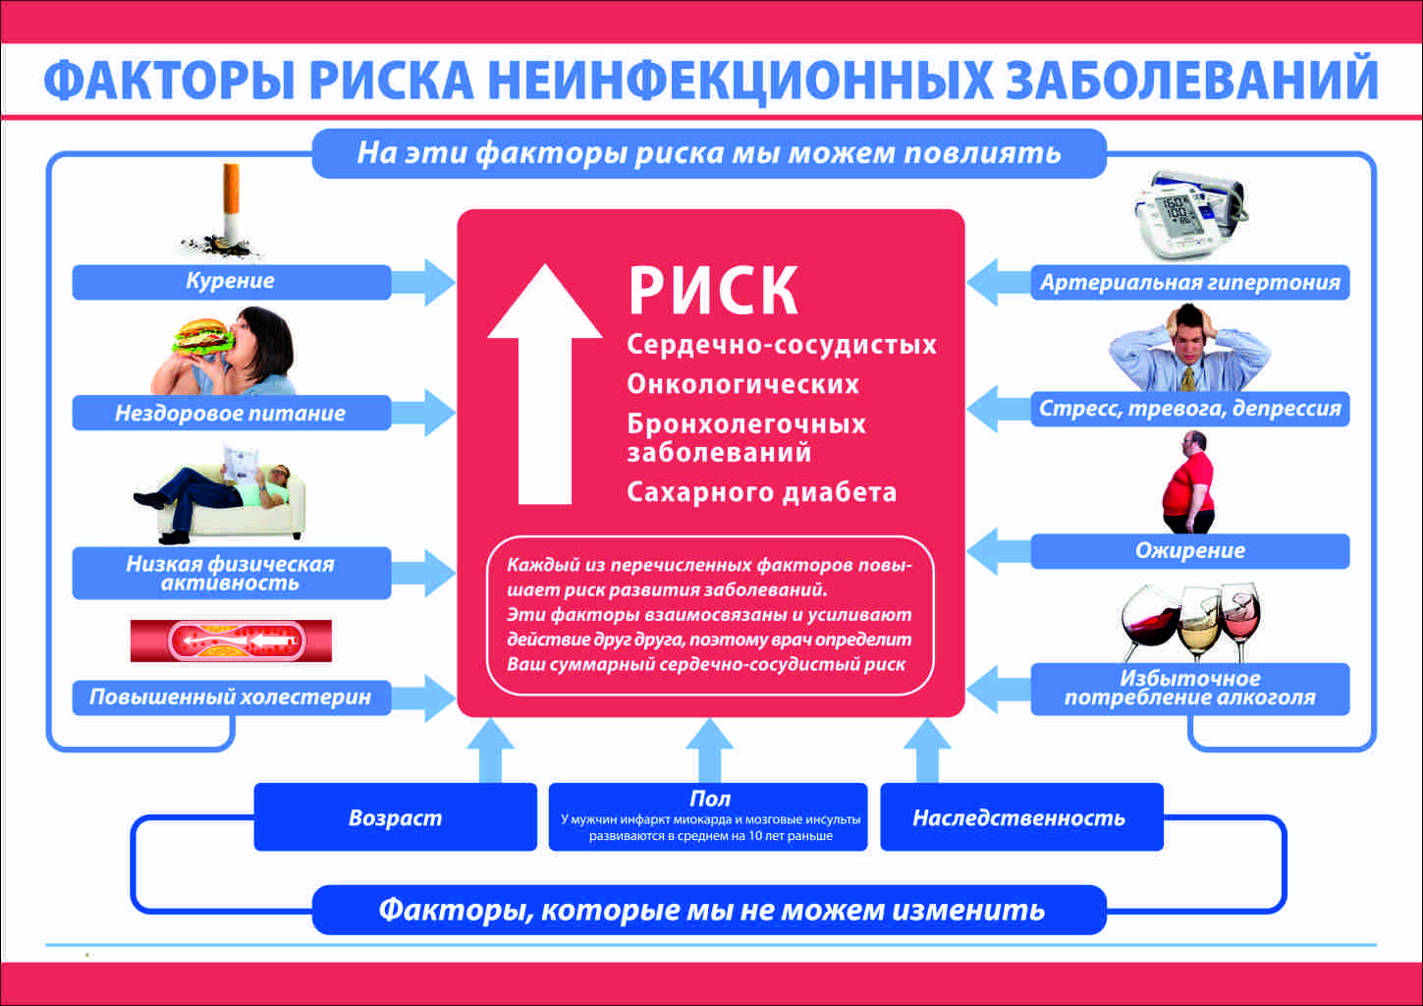

Slide 13
Многим пожилым людям, независимо от их образа жизни, приходится сталкиваться и со следующими факторами риска пожилого возраста:
Ухудшение зрения. Почти у всех пожилых людей развивается дальнозоркость, ухудшается распознавание цветов и периферическое зрение. После 65 лет повышается риск развития катаракты. Для преклонного возраста характерно такое серьезное глазное заболевание, как глаукома.
Снижение слуха. Проблемы со слухом в разной степени возникают у более чем 33 % людей старше 65 лет. А после 75 лет он ухудшается уже у 50 % пожилых людей. Слух ослабевает до частичной его потери (тугоухости) или полной глухоты.
Заболевания сердечно - сосудистой системы. При наличии нескольких «вредных» факторов риска пожилого возраста (в том числе и устранимых – излишний вес, недостаток физической активности, курение и злоупотребление алкоголем) более 65 % пожилых людей в возрасте старше 65 лет имеют сердечно - сосудистые заболевания. Если же на их здоровье не воздействуют нежелательные факторы, этим болезням подвержены не более 4 %.

Slide 14
Увеличение веса. Многие люди, перешагнув сорокапятилетний рубеж, начинают набирать лишний вес. Это происходит по нескольким причинам. Резкое снижение двигательной активности на фоне уменьшения мышечной массы организма. Женщины полнеют из-за гормональных сбоев. «Дополнительные» килограммы становятся фактором риска пожилого возраста.
Ухудшение функции почек и печени. С возрастом ухудшение работы этих органов приводит к затруднению выведения метаболитов из организма.
Уменьшение выработки желудочного сока, гормонов половых, щитовидной железы и других ведет к ухудшению работы важных систем организма.
Снижение плотности костной ткани. С возрастом кости человека теряют свою прочность, становятся хрупкими. Поэтому довольно часто подвергаются различным переломам и заболеваниям, которые с трудом поддаются лечению.
Проблемы с памятью, вниманием и функционированием мозга. Эти проблемы в легкой форме проявляются в виде затруднений сосредоточиться на одной задаче, внимание пожилых людей рассеянное, им трудно запомнить новую информацию. В тяжелых случаях может наблюдаться деменция.

Slide 15
Как снизить факторы риска пожилого возраста
Как можно устранить факторы риска пожилого возраста, чтобы перешагнув шестидесятилетний рубеж оставаться здоровым? Подход должен быть комплексным и включать такие компоненты:
1. Контроль здоровья. Постоянно контролируйте состояние своего здоровья. Не дожидайтесь ухудшения самочувствия, чтобы пойти к врачу. Ранняя диагностика заболевания дает возможность полностью вылечить или затормозить болезнь, уменьшить ее разрушительное действие.
2. Своевременное лечение. Помните: 99 % всех болезней легче излечиваются на ранних стадиях. Если вам назначен курс процедур или нужна операция, не следует надеяться на то, что «само пройдет». Просто сделайте то, что вам доктор прописал.
3. Здоровый образ жизни. Вот краткий перечень «заповедей здоровья», которые несложно исполнять в любом возрасте, в том числе и в пожилом:
Сохраняйте свой вес в норме. Старайтесь держать свой вес в норме. Если все-таки набрали лишние килограммы, сбрасывайте их медленно и аккуратно.

Slide 16
Больше двигайтесь. Выработайте привычку к ежедневным пешим прогулкам (гуляйте не менее 20 минут в день). «Вытаскивайте» себя из дому при любом удобном случае. Выгуливайте собаку, работайте на садовом участке (умеренно, без фанатизма), можно записаться в фитнес-клуб для пожилых.
Не курите и не употребляйте алкоголь. Если случится праздник, в который нельзя не выпить, выбирайте легкие качественные алкогольные напитки. И старайтесь не превышать допустимую дозу (20 мл этанола для женщин, 30 мл – для мужчин).
Не переутомляйтесь. Двигательная активность очень важна, конечно, но не менее важно при этом соблюдать «золотую середину» – не надрываться, не «загонять» себя работой и бесконечными хлопотами. Умейте находить время для отдыха.
Высыпайтесь, избегайте стресса. Не ущемляйте свой сон. Не пытайтесь жить в том же ритме, в котором жили, когда вам было 30 или 40 лет. Если почувствовали усталость, отдохните, не перенапрягайтесь.
Питайтесь правильно. Кушайте свежие натуральные диетические продукты. Не переедайте. Избегайте жирной и жареной пищи. Ограничьте потребление соли и сахара.

Slide 17
Будьте осторожны!
Учитывайте снижение функций органов чувств и будьте внимательны на дороге. Избегайте травм, которые могут повлечь за собой серьезные трудноизлечимые последствия.
И еще: в преклонном возрасте крайне важен еще один фактор – это эмоциональный настрой человека. Ваше позитивное настроение, спокойное и уравновешенное состояние духа и желание жить смогут сделать вас сильнее и здоровее. И наоборот негативные мысли, эмоции могут вогнать вас в депрессию и погубить. Никому не дано знать, сколько лет он проживет. Не ставьте на себе крест, вкладывайте силы в свое здоровье, живите полной жизнью и будьте счастливы!

Slide 18


Slide 19
СПАСИБО ЗА ВНИМАНИЕ!

